Slide 1

Машинное Обучение
Лекция 1.05
В которой мы обсудим
простую линейную модель машинного обучения (для классификации)
Долганов Антон Юрьевич

Slide 2

Регрессия
Линейная регрессия
Сложные зависимости – за счет признаков
Метод Наименьших Квадратов
Решаем задачу в 1 действие по формуле
Градиентный Спуск
Движемся к минимуму функции потерь по антиградиенту небольшими шагами
Ошибаться – не страшно, главное учится на ошибках
Метрики Регрессии
Вариации на тему «разность между реальным значением и предсказанием»
Метрики на тренировочных данных показывают Смещение
Метрики на валидации - Дисперсию
Регуляризация
Уменьшаем переобучение накладывая дополнительные ограничения на функцию потерь
Можем отбирать «полезные» признаки

Slide 3
Классификация
Логистическая регрессия
Метрики Классификации

Slide 4
Классификация
.
y=f(X)
f – правило принятия решения, которое может предсказывать классы для новых данных

Slide 5

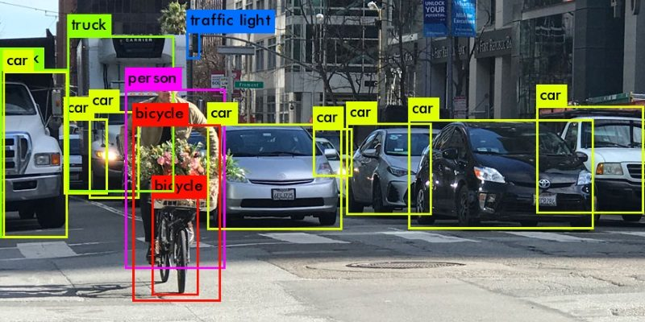

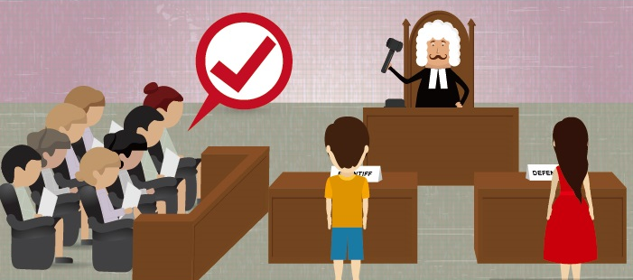

Мотивация

Slide 6


Мотивация
Natural Language Processing with Disaster Tweets
The ubiquitousness of smartphones enables people to announce an emergency they’re observing in real-time. Because of this, more agencies are interested in programatically monitoring Twitter (i.e. disaster relief organizations and news agencies).
But, it’s not always clear whether a person’s words are actually announcing a disaster.
IEEE-CIS Fraud Detection
The data comes from Vesta's real-world e-commerce transactions and contains a wide range of features from device type to product features. You also have the opportunity to create new features to improve your results.
If successful, you’ll improve the efficacy of fraudulent transaction alerts for millions of people around the world, helping hundreds of thousands of businesses reduce their fraud loss and increase their revenue.
https://www.kaggle.com/

Slide 7
Классификация
Классификация задачи классификации
Метрики Классификации

Slide 8
.
Бинарная классификация
Мультиклассовая классификация
Неперекрывающиеся классы
Перекрывающиеся классы
Нечеткие классы

Slide 9



.
Бинарная классификация (двухклассовая классификация )
Самый технически простой случай, который служит основой для решения более сложных задач.

Slide 10
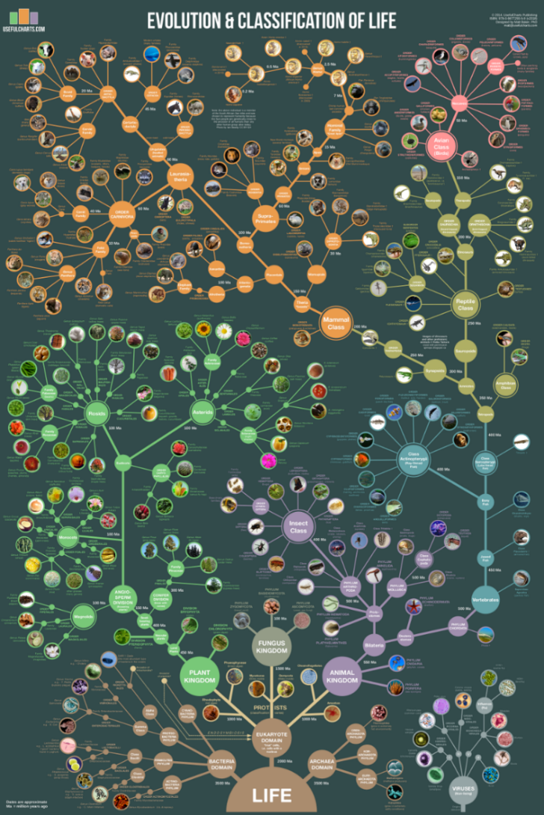

.
Мультиклассовая классификация
Когда количество классов достигает многих тысяч, задача классификации значительно усложняется.
https://www.youtube.com/watch?v=HpXaiG8L28s&t=5s

Slide 11

.
Мультиклассовая классификация
В задачах компьютерного зрения количество
классов ~ количество существительных (в идеале)
английский язык
~ 1,000,000 слов
~ 170,000 в активном словаре
~ 100,000 существительных
русский язык
~ 120,000 слов
~ 54,000 существительных
~ 19,000 существительных без уменьшительных вариаций

Slide 12
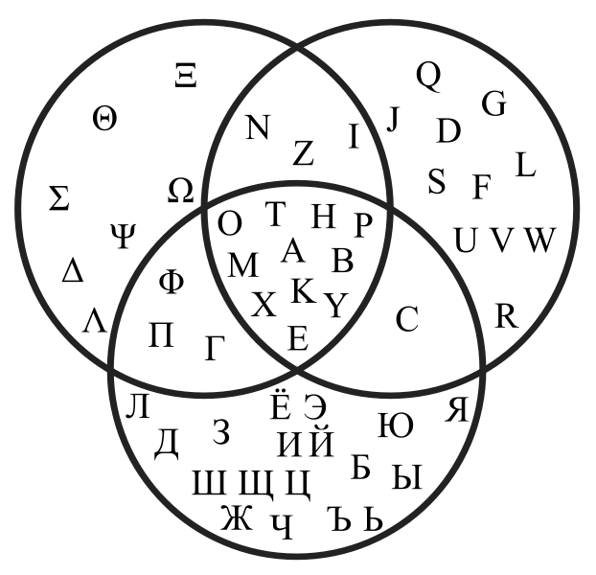
.
Неперекрывающиеся классы (non-overlap)
разные классы – разные признаки
Перекрывающиеся классы (overlap)
разные классы – схожие признаки
Греческий
Латиница
Условная задача определения языка по буквам
Кириллица
Может быть важно как при оценке моделей
Так и при обучении модели (генерации признаков)

Slide 13
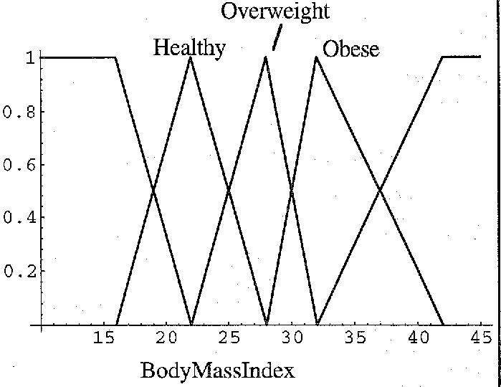
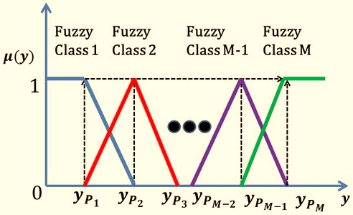
.
Нечеткие классы (fuzzy)
Требуется определить степень принадлежности объекта к каждому из классов, обычно это действительное число от 0 до 1

Slide 14
Классификация
Логистическая регрессия
Метрики Классификации

Slide 15








.
$$X{ \text{ϵ}\text{ℝ}}^{n×p}$$
$$y{ \text{ϵ}\text{ℝ}}^{n×1}$$
$b{ \text{ϵ}\text{ℝ}}^{1×p}$ - веса признаков
$$\hat{y}=Xb^{T}+b_{o}$$
$b_{0}{ \text{ϵ}\text{ℝ}}^{1×1}$ - смещение (intercept)
$$y=\hat{y}(X)+ε$$
Бинарная классификация
$$y {\text{ϵ} \text{ℤ}}^{n×1}$$
$$y \text{ϵ} {\left\{0,1\right\}}^{n×1}$$
$$\text{b}\text{0}\text{+}\sum_{i=1}^{n}{\sum_{j=1}^{p}{b_{j}∗x_{i,j}} \text{ϵ}\text{ \{−∞;+∞\}}}$$

Slide 16
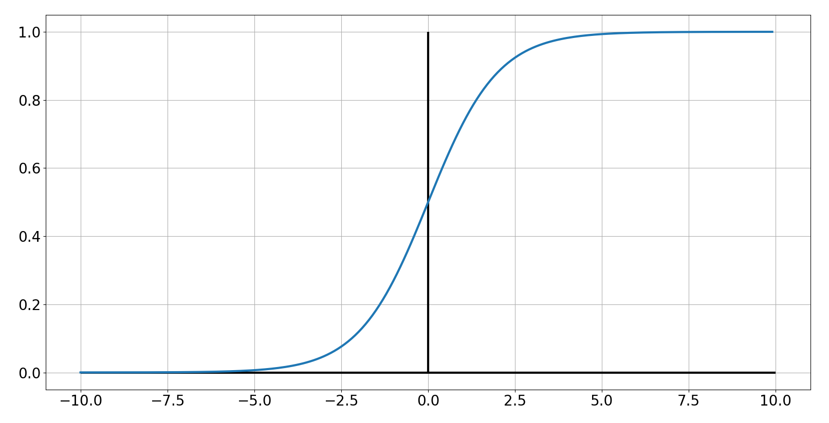

.
$$σ\left(t\right)=\frac{1}{1+e^{−t}}$$
сигмоида
логит

Slide 17
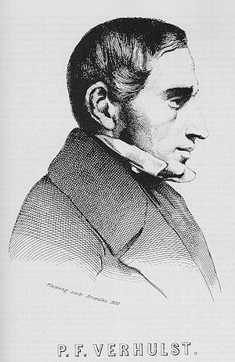
.
Логистическая функция восходит к 1830-м годам, когда бельгийский статистик Пьер Франсуа Ферхюльст изобрел его для описания динамики населения: со временем первоначальный взрыв экспоненциального роста сглаживается по мере того, как он потребляет доступные ресурсы, что приводит к характерной логистической кривой.
Прошло более века, прежде чем американский статистик Э. Б. Уилсон и его ученица Джейн Вустер разработали логистическую регрессию, чтобы выяснить, какое количество данного опасного вещества может привести к летальному исходу.
https://en.wikipedia.org/wiki/Pierre_Fran%C3%A7ois_Verhulst

Slide 18
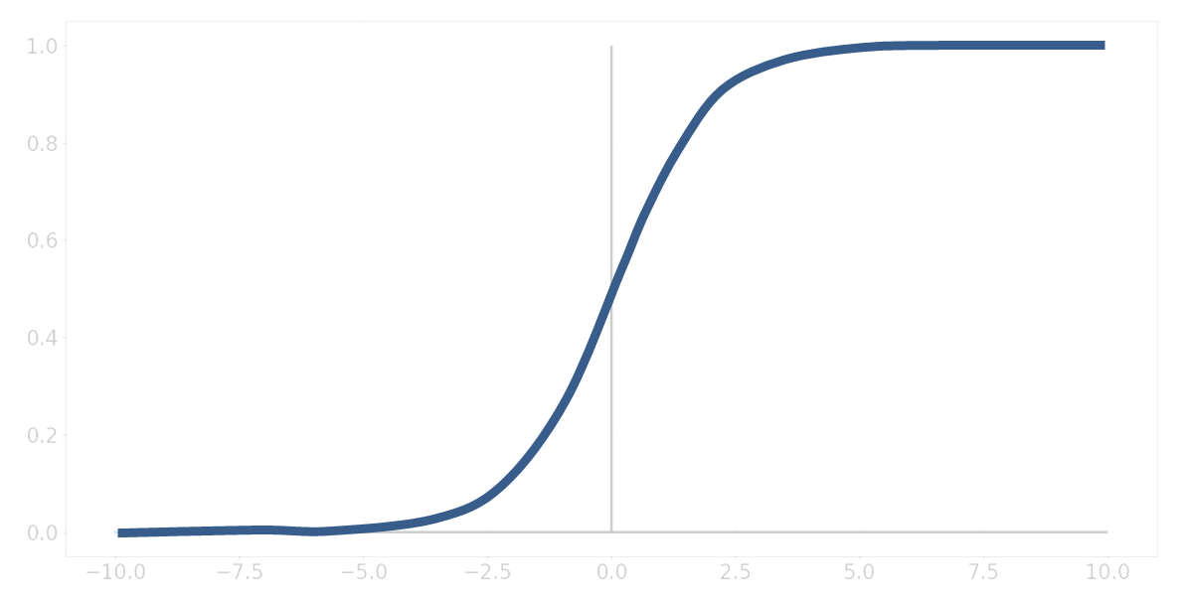







.
$$X{ \text{ϵ}\text{ℝ}}^{n×p}$$
$$y{ \text{ϵ}\text{ℤ}}^{n×1}$$
$$b{ \text{ϵ}\text{ℝ}}^{1×p}$$
$$b_{0}{ \text{ϵ}\text{ℝ}}^{1×1}$$
$$\hat{y}=σ\left(Xb^{T}+b_{o}\right)=\frac{1}{1+e^{−(Xb^{T}+b_{o})}}$$
Интерпретация - вероятность
$\hat{y} \left(x\right)$=P(y=1|X;b₀, b)=1−P(y=0|X; b₀, b)
P(y=0|X; b₀, b)+P(y=1|X; b₀, b)=1
$\hat{y} \left(X\right)$≥0.5 → y=1
$\hat{y} \left(X\right)$<0.5 → y=0

Slide 19
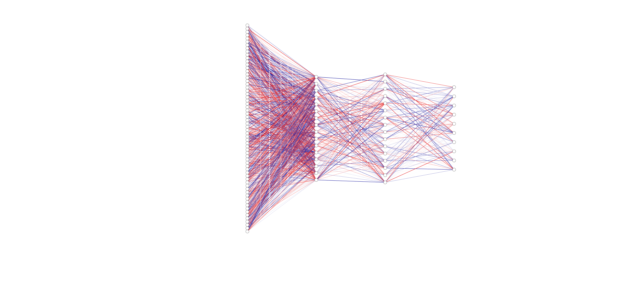
которые тоже «немного» логистические регрессии (сейчас уже не все, но не важно)
.

Slide 20






Функция ошибки
.
Ранее
$$E=\frac{1}{2n}\sum_{i=1}^{n}{{{\{\sum_{j=0}^{p}{b_{j}∗x_{i,j}}−y}_{i}\}}^{2}}$$
$$\hat{y}=Xb^{T}+b_{o}$$
$$\hat{y}=\frac{1}{1+e^{−(Xb^{T}+b_{o})}}$$
$$\frac{∂E}{∂b_{j}}=\frac{∂E}{∂\hat{y}}\frac{∂\hat{y}}{∂b_{j}}\sim {\{y}_{i}−\hat{y_{i}}\}∗σ′\left(\hat{y}\right)∗x_{i,j}$$
$$y_{i}=1$$
$$b_{0}+X(i,)∗B^{T}\sim −100$$
$$\hat{y}\sim 0$$
Надо менять функцию потерь

Slide 21
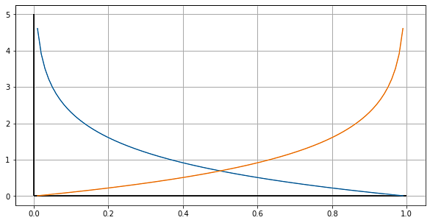





Функция ошибки
.
$$\hat{y}=\frac{1}{1+e^{−(Xb^{T}+b_{o})}}$$
$$E=\frac{1}{n}\sum_{i=1}^{n}{Cost(\hat{y_{i}}, y_{i})}$$
$Cost\left(\hat{y_{i}}, y_{i}\right)=−ln⁡(\hat{y_{i}})$ если $y=1$
$Cost\left(\hat{y_{i}}, y_{i}\right)=−ln⁡(1−\hat{y_{i}})$ если $y=0$
Кросс-энтропия
Binary Cross-Entropy
$$E=−\frac{1}{n}\sum_{i=1}^{n}{{[y}_{i}∗}\ln\left(\hat{y_{i}}\right)+\left(1−y_{i}\right)∗ln⁡(1−\hat{y_{i}})]$$

Slide 22







.
Градиентный спуск: подготовка
$$E=−\frac{1}{n}\sum_{i=1}^{n}{{[y}_{i}∗}\ln\left(\hat{y_{i}}\right)+\left(1−y_{i}\right)∗ln⁡(1−\hat{y_{i}})]$$
$$\hat{y}=\frac{1}{1+e^{−z}}$$
$$z=Xb^{T}+b_{o}$$
$\ln\left(\hat{y_{i}}\right)=\ln\left(\frac{1}{1+e^{−z}}\right)=−ln⁡(1+e^{−z})$
$\ln\left(X^{m}\right)=m∗ln\left(X\right)$
$\ln\left(1−\hat{y_{i}}\right)=\ln\left(1−\frac{1}{1+e^{−z}}\right)=ln⁡(\frac{1+e^{−z}−1}{1+e^{−z}})$ $=\ln\left(\frac{e^{−z}}{1+e^{−z}}\right)$
$\ln\left(\frac{X}{Y}\right)=\ln\left(X\right)−ln\left(Y\right)$
$$\ln\left(1−\hat{y_{i}}\right)=\ln\left(e^{−z}\right)−\ln\left(1+e^{−z}\right)$$
$$\ln\left(1−\hat{y_{i}}\right)=−z−\ln\left(1+e^{−z}\right)$$

Slide 23







.
Градиентный спуск: подготовка
$$\hat{y}=\frac{1}{1+e^{−z}}$$
$$E=−\frac{1}{n}\sum_{i=1}^{n}{[y_{i}}\ln\left(\hat{y_{i}}\right)+\left(1−y_{i}\right)∗ln⁡(1−\hat{y_{i}})]$$
$$z=Xb^{T}+b_{o}$$
$\ln\left(\hat{y_{i}}\right)=−ln⁡(1+e^{−z})$
$$\ln\left(1−\hat{y_{i}}\right)=−z−\ln\left(1+e^{−z}\right)$$
$$−y_{i}∗\ln\left(1+e^{−z}\right)−\left(1−y_{i}\right)\left(z+\ln\left(1+e^{−z}\right)\right)$$
$$−y_{i}∗\ln\left(1+e^{−z}\right)−z−\ln\left(1+e^{−z}\right)+y_{i}∗z+y_{i}∗ln\left(1+e^{−z}\right)$$
$$−z−\ln\left(1+e^{−z}\right)+y_{i}∗z$$
$$−z−\ln\left(1+e^{−z}\right)=−\left[\ln\left(e^{z}\right)+\ln\left(1+e^{−z}\right)\right]=−\ln\left(e^{z}+1\right)$$
$$E=−\frac{1}{n}\sum_{i=1}^{n}{[y_{i}∗z−\ln\left(e^{z}+1\right)}]$$

Slide 24















.
Градиентный спуск: производные
$$E=−\frac{1}{n}\sum_{i=1}^{n}{[y_{i}∗z−\ln\left(e^{z}+1\right)}]$$
$$\hat{y}=\frac{1}{1+e^{−z}}$$
$$z=Xb^{T}+b_{o}$$
Цепное
правило
$$\frac{∂y}{∂x}=\frac{∂y}{∂t}\frac{∂t}{∂x}$$
$$y=f(t)$$
$$t=g(x)$$
$$\frac{∂e^{x}}{∂x}=e^{x}$$
Производная от экспоненты
$$\frac{∂E}{∂b_{0}}=\frac{∂E}{∂z}\frac{∂z}{∂b_{0}}$$
$$={\frac{1}{n}\sum_{i=1}^{n}{[{\hat{y}}_{i} −}y}_{i}]$$
$$\frac{∂ln⁡(x)}{∂x}=\frac{1}{x}$$
Производная логарифма
$$\frac{∂E}{∂z}=y_{i}−\frac{1}{e^{z}+1}e^{z}=y_{i}−{\hat{y}}_{i}$$
$$\frac{∂z}{∂b_{0}}=1$$
$$\frac{∂z}{∂b_{j}}=x_{i,j}$$
$$\frac{∂E}{∂b_{j}}=\frac{∂E}{∂z}\frac{∂z}{∂b_{j}}$$
$$={\frac{1}{n}\sum_{i=1}^{n}{[{\hat{y}}_{i} −}y}_{i}]∗x_{i,j}$$
j = 1, …, p

Slide 25








.
Градиентный спуск
$$\hat{y}=\frac{1}{1+e^{−z}}$$
$$E=−\frac{1}{n}\sum_{i=1}^{n}{[y_{i}}\ln\left(\hat{y_{i}}\right)+\left(1−y_{i}\right)∗ln⁡(1−\hat{y_{i}})]$$
$$z=Xb^{T}+b_{o}$$
$$\frac{∂E}{∂b_{0}}={\frac{1}{n}\sum_{i=1}^{n}{[{\hat{y}}_{i} −}y}_{i}]$$
$$\frac{∂E}{∂b_{j}}={\frac{1}{n}\sum_{i=1}^{n}{[{\hat{y}}_{i} −}y}_{i}]∗x_{i,j}$$
j = 1, …, p
$$b_{0}=b_{0}−η∗\frac{∂E}{∂b0}$$
$$b_{j}=b_{j}−η∗\frac{∂E}{∂bj}$$
$η$ скорость обучения
Повторяйте, пока 𝐸 не станет приемлемой

Slide 26


.
Регуляризация
$$E_{LogReg}=−\frac{1}{n}\sum_{i=1}^{n}{[y_{i}}\ln\left(\hat{y_{i}}\right)+\left(1−y_{i}\right)∗ln⁡(1−\hat{y_{i}})]→min$$
Ridge Regularization (L2 Регуляризация)
$$E_{Ridge}=E_{LogReg}+λ\sum_{j=1}^{p}{b_{j}^{2}}→min$$
Lasso Regularization (L1 Регуляризация)
$$E_{Lasso}=E_{LogReg}+λ\sum_{j=1}^{p}{|b_{j}|}→min$$

Slide 27






.
Функция принятия решения
$$\hat{y}=\frac{1}{1+e^{−z}}$$
$\hat{y} \left(X\right)$≥0.5 → y=1
$\hat{y} \left(X\right)$<0.5 → y=0
$\hat{y} \left(X\right)$=0.5
$$0=Xb^{T}+b_{o}$$
$$z=Xb^{T}+b_{o}$$
Линейная X: $0=b_{0}+x_{1}b_{1}+x_{2}b_{2}$

Slide 28
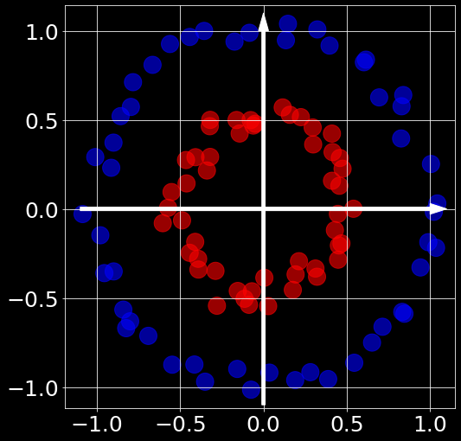
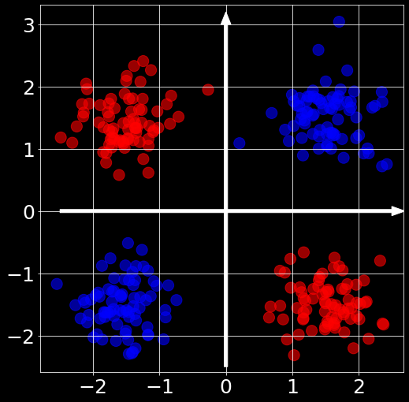
.

Slide 29
.
Мультиклассовая классификация
На практике для мультиклассовых задач решение получается объединением нескольких двухклассовых классификаторов
• Один против всех (One against all)
• Один против одного (One against one)

Slide 30
.
Мультиклассовая классификация
• Один против всех

Slide 31
.
Мультиклассовая классификация
• Один против одного

Slide 32
.
Да, есть несколько причин преподавать логистическую регрессию в обзорном курсе машинного обучения.
Во-первых, логистическая регрессия является одним из наиболее широко используемых и популярных алгоритмов классификации в машинном обучении. Это простой, но эффективный алгоритм, который легко реализовать и интерпретировать, что делает его отличной отправной точкой для студентов, плохо знакомых с машинным обучением.
Во-вторых, логистическая регрессия обеспечивает хорошую основу для понимания более сложных алгоритмов классификации, таких как машины опорных векторов и нейронные сети. Эти алгоритмы основаны на принципах логистической регрессии и требуют четкого понимания лежащих в ее основе концепций.
В-третьих, логистическая регрессия применима к широкому кругу реальных проблем, таких как кредитный скоринг, медицинская диагностика и обнаружение мошенничества, что делает ее практичным и полезным инструментом для изучения студентами.
Наконец, преподавая логистическую регрессию в обзорном курсе, студенты могут изучить основные этапы машинного обучения, такие как очистка данных, разработка функций, обучение модели и оценка модели, которые являются важными навыками для любого начинающего специалиста по данным или инженера по машинному обучению.

Slide 33
.
S.W.O.T. (by ChatGPT)
Сильные Стороны
Простой для понимания и простой в реализации
Предоставляет интерпретируемые результаты, такие как оценка важности признаков и коэффициентов
Может обрабатывать как непрерывные, так и категориальные входные переменные
Его можно интерпретировать как оценку вероятности, которая полезна для принятия решений
Слабые Стороны
Предполагает линейную зависимость между входными и выходными переменными, что может ограничивать его прогностическую силу
Менее эффективен, когда классы несбалансированы
Ограничена обработкой независимых переменных и не идеальна для задач с зависимыми переменными
Возможности
Может использоваться в сочетании с методами регуляризации, такими как регуляризация L1 и L2, для предотвращения переобучения и улучшения обобщения модели (и выбора параметров в случае L1)
Может быть расширен для обработки нелинейных отношений с помощью полиномов, взаимодействий или членов более высокого порядка.
Трудности
Предположения логистической регрессии могут не выполняться в некоторых реальных сценариях, что приводит к неточным результатам
Логистическая регрессия имеет тенденцию к снижению эффективности при наличии множественных или нелинейных границ принятия решений

Slide 34
Классификация
Логистическая регрессия
Метрики Классификации

Slide 35
.
Оценка качества модели
Ошибки 1 Рода Type 1 Errors
Основной Класс
Ошибки 2 Рода
Type 2 Errors

Slide 36

.

Slide 37
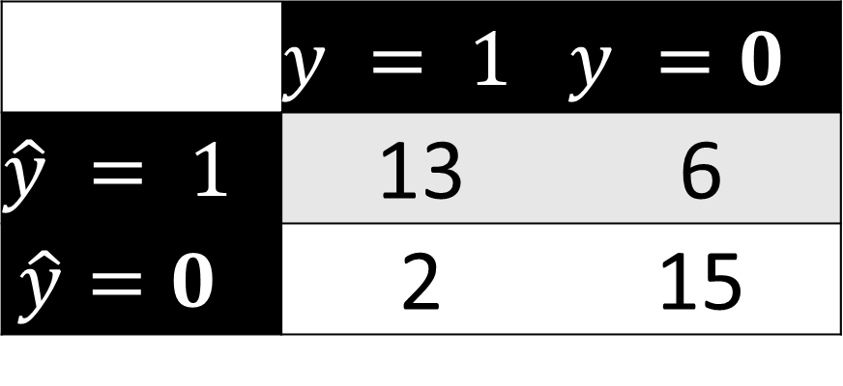
.
Confusion Matrix
 |  | Истина
 |  | Имеет болезнь | Нет болезни
Предсказание | Имеет болезнь | True Positive (TP) | False Positive (FP)
 | Нет болезни | False Negative (FN) | True Negative (TN)
 | $$y = 1$$ | $$y =0$$
$$\hat{y} = 1$$ | 13 | 6
$$\hat{y}=0$$ | 2 | 15

Slide 38
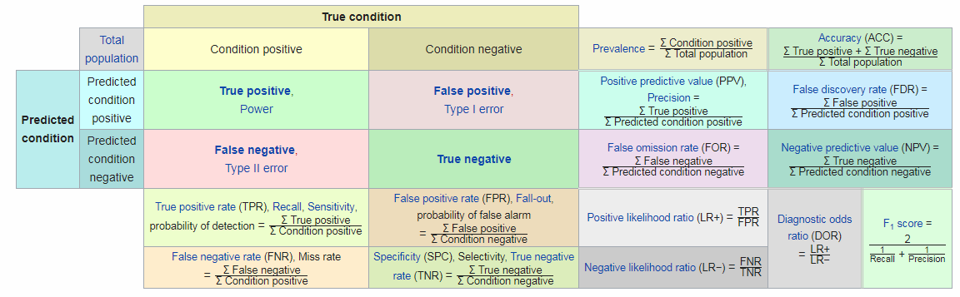
.
https://en.wikipedia.org/wiki/Confusion_matrix

Slide 39
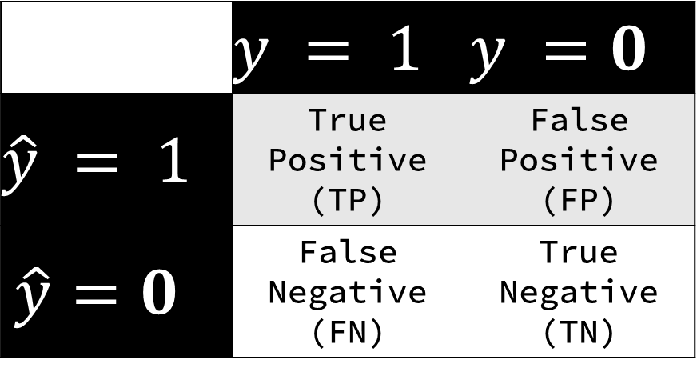






.
Accuracy
Доля правильных ответов алгоритма
$$ACC=\frac{TP+TN}{TP+TN+FP+FN}$$
$$precision=\frac{TP}{TP+FP}$$
$$recall=\frac{TP}{TP+FN}$$
Recall
Полнота
Precision
Точность
$$F_{1}=\frac{2∗precision∗recall}{precision+recall}$$
F1-мера
$$F_{β}=\frac{(1+β^{2})∗precision∗recall}{β^{2}∗precision+recall}$$
$$\text{Specificity}=\frac{TN}{TN+FP}$$

Slide 40
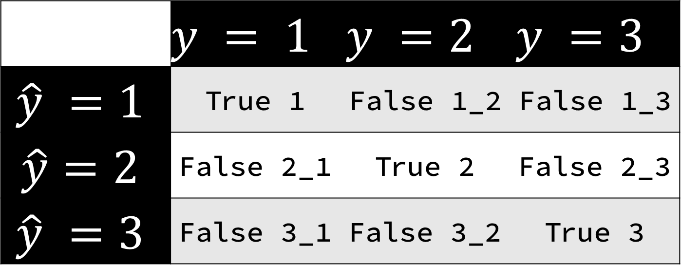



.
Микро-усреднение
Усредняем матрицу ошибок
$$precision_{MicroAvg}=\frac{True_{1}+True_{2}+True_{3}}{True_{1}+True_{2}+True_{3}+(False_{1−2}+False_{1−3})+(False_{2−1}+False_{2−3})+(False_{3−1}+False_{3−2})}$$
Макро-усреднение
Усредняем метрики
$$precision_{MacroAvg}=\frac{precision_{1}+precision_{2}+precision_{3}}{3}$$
$$precison_{1}=\frac{True_{1}}{True_{1}+False_{1−2}+False_{1−3}}$$
$$precison_{2}=\frac{True_{2}}{True_{2}+False_{2−1}+False_{2−3}}$$
$$precison_{3}=\frac{True_{3}}{True_{3}+False_{3−1}+False_{3−2}}$$

Slide 41
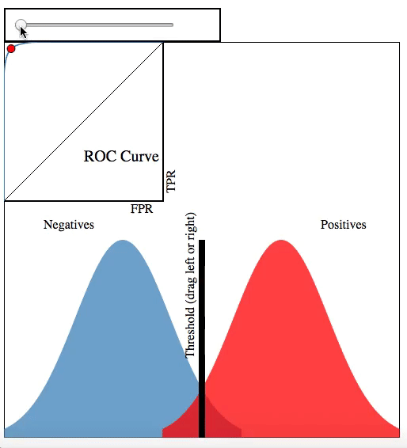
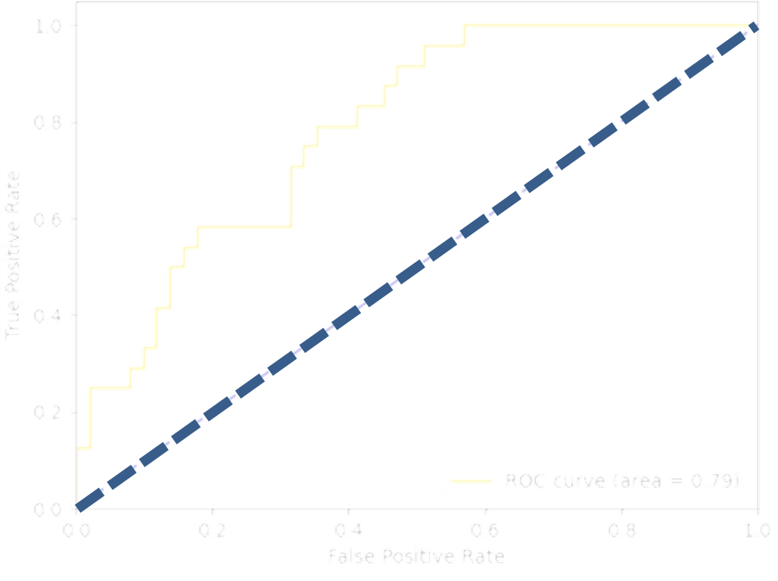



Receiver Operating Curve
Area Under Curve
.
$$\hat{y} =[f\left(x\right)>t]$$
$$True Positive Rate_{t}=\frac{TP_{t}}{TP_{t}+FN_{t}}$$
$$False Positive Rate_{t}=\frac{FP_{t}}{FP_{t}+TN_{t}}$$

Slide 42

Receiver Operating Curve
Area Under Curve
.
$$\hat{y} =σ\left(Xb^{T}+b_{o}\right)>t$$

Slide 43
.
Закон Гудхарта
All metrics of scientific evaluation are bound to be abused. Goodhart's law (named after the British economist who may have been the first to announce it) states that when a feature of the economy is picked as an indicator of the economy, then it inexorably ceases to function as that indicator because people start to game it.
Все показатели научной оценки обязательно будут «обмануты».
Закон Гудхарта (названный в честь британского экономиста, который, возможно, был первым, кто объявил о нем) гласит, что, когда какой-либо параметр экономики выбирается в качестве индикатора экономики, он неумолимо перестает функционировать как этот индикатор, потому что люди начинают манипулировать с ним.

Slide 44
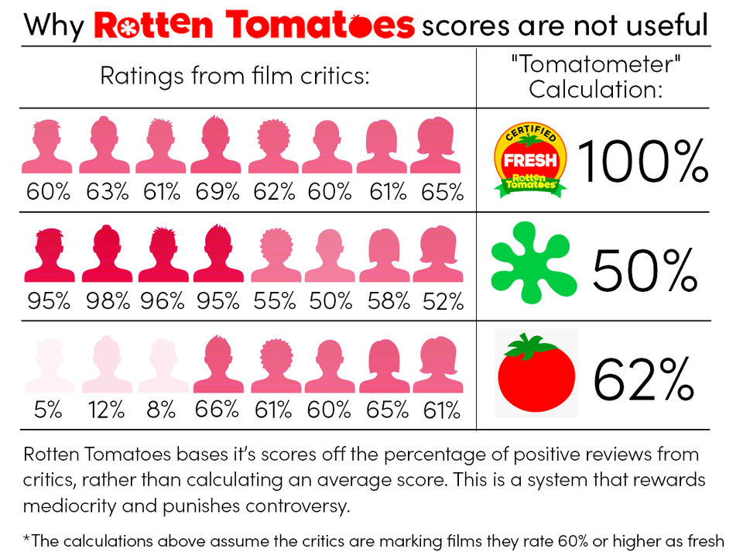
.
Пример
Алгоритм YouTube основывается (допустим) на Лайках, комментариях и прочем
Создатели видео просят делать это все (активизировал пассивных пользователей), тем самым завышая свой рейтинг
YouTube надо придумывать новые метрики

Slide 45
.
Перекрестная проверка
Тренировочная
Fold 1
Fold 2
Fold 3
Fold 4
Fold 1
Fold 2
Fold 3
Fold 4
Fold 1
Fold 2
Fold 3
Fold 4
Fold 1
Fold 2
Fold 3
Fold 4

Slide 46
Классификация
Типы классов
Бинарная и мультиклассовая классификация
Логистическая регрессия
Классификационный «аналог» линейной регрессии
Линейная модель -> + Сигмоида
Градиентный спуск, регуляризация наследуются от линейной регрессии
Метрики Классификации
Матрица ошибок;
Ошибки 1 и 2 рода
ACC, F1, AUC, ROC

Slide 47
Вопросы, пожелания, предложения
?????????

